Slide 1
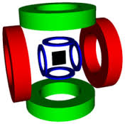
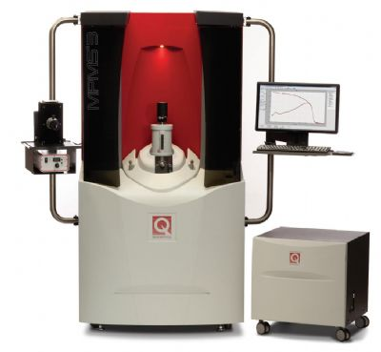
第六章 磁测量传感器

Slide 2
本章主要内容
本章
0 概述
1 霍尔传感器
1.1 霍尔效应
1.2 霍尔元件特点
1.3 误差分析及补偿
1.4 应用

Slide 3
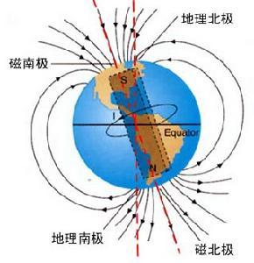
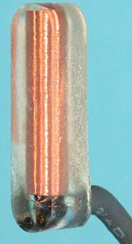
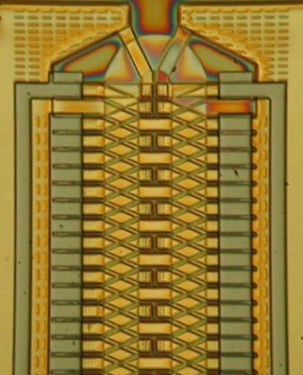
0 概述
磁现象是最早被人类认识的物理现象，也是迄今为止最为复杂的基本物理过程之一。在现代科学技术中，处处可遇到磁场。地球能够产生自己的磁场，这在导航方面非常重要。人体内一些组织和器官内也会产生微弱的磁场。
磁学测量传感器是一种能检测磁场并从中提取信息的器件或装置，对磁场参量(B,H,φ)敏感,具有把磁学物理量转换为电信号的功能。

Slide 4

0 概述（续）
汽车电子
Automotive applications
智能家居
Household appliances
硬盘 Hard disks
地球物理Geology
药物Medicine
无损检测Nondestructive evaluation
基础研究Fundamental research
...

Slide 5
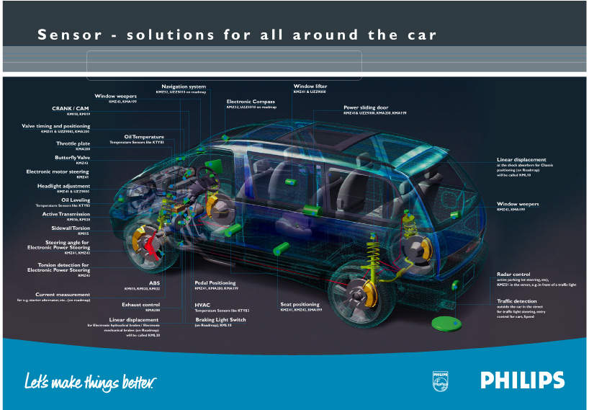
0 概述（续）
磁传感器被用于70多个汽车部件
包括防抱死刹车系统、电子转向与油门控制、电池管理和汽车传动。

Slide 6
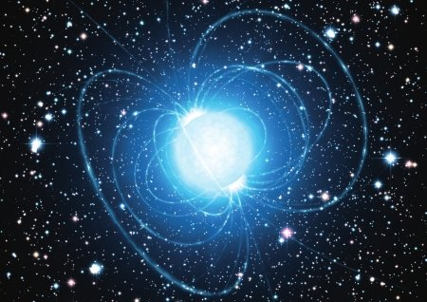
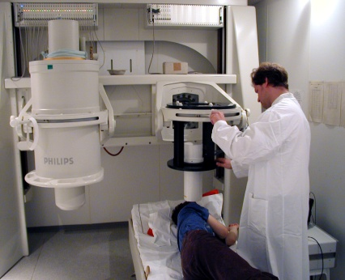
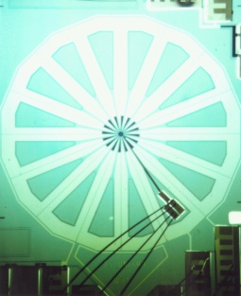
0 概述（续） 磁场强度的单位 T(特斯拉)
10¹¹ T neutron star SGR 1806-20（中子星）
...
10¹ T superconducting research magnets（超导）
10⁰ T MRI-tomography-magnets（磁共振）
10⁻¹ T magnets for position measurement（磁定位）
10⁻² T
10⁻³ T (mT)
10⁻⁴ T
10⁻⁵ T earth magnetic field （地球磁场）
10⁻⁶ T (µT)
10⁻⁷ T
10⁻⁸ T
10⁻⁹ T (nT) magn. contaminants of lung（肺的磁场）
10⁻¹⁰ T magnetocardiogram （心磁图）
10⁻¹¹ T
10⁻¹² T (pT) magnetoencephalogram （脑磁图）
10⁻¹³ T evoked brain signals （诱发脑信号）
10⁻¹⁴ T
10⁻¹⁵ T (fT)
10⁻¹⁶ T best SQUID-magnetometers（超导磁强计）
10⁻¹⁷ T
10⁻¹⁸ T (aT)

Slide 7
0 概述（续）
磁传感器的分类
磁电感应式传感器（线圈 Induction coils）
霍尔传感器 Hall-sensors
巨磁阻传感器 Giant MagnetoResistive sensors
磁通门传感器 Fluxgates
超导量子干涉器 SQUIDs
其它磁效应，如磁致伸缩效应、磁弹性效应等。

Slide 8
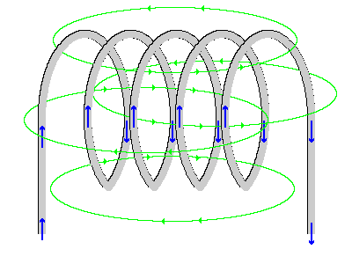
0 概述（续）
磁电感应式传感器（线圈 Induction coils）
英国Michael Faraday发现的电磁学中最基本的效应之一:电磁感应现象
磁通变化率与磁场强度、磁路磁阻、线圈与磁场相对运动的速度有关。

Slide 9
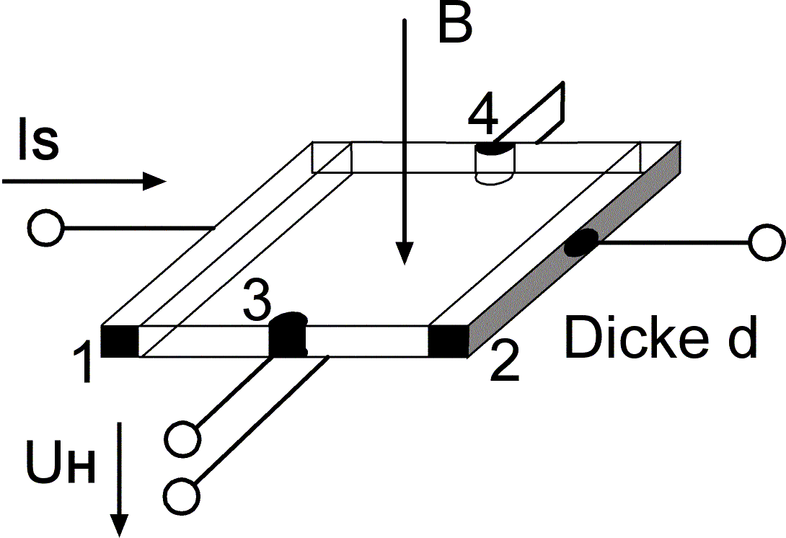
0 概述（续）
霍尔传感器 Hall-sensors
霍尔传感器利用某些半导体材料的霍尔效应原理制成的，即置于磁场中的导体或半导体中通入电流时，若电流与磁场垂直，则在与磁场和电流都垂直的方向上出现一个电势差。
R_{H}为霍尔系数，它反映材料霍尔效应的强弱，K_{H}为霍尔灵敏度

Slide 10
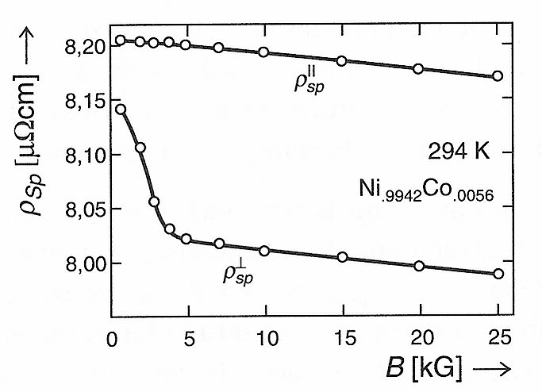
0 概述（续）
巨磁阻传感器 Giant MagnetoResistive sensors
巨磁阻效应是指磁性材料电阻率在外磁场作用产生相对于无外磁场作用时的巨大变化的现象。巨磁阻是一种量子力学效应，与层状磁性薄膜结构有关。
d
I
b
M_{s}
l
d
I
b
M_{s}
l

Slide 11
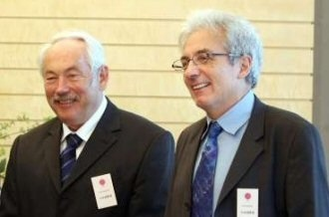
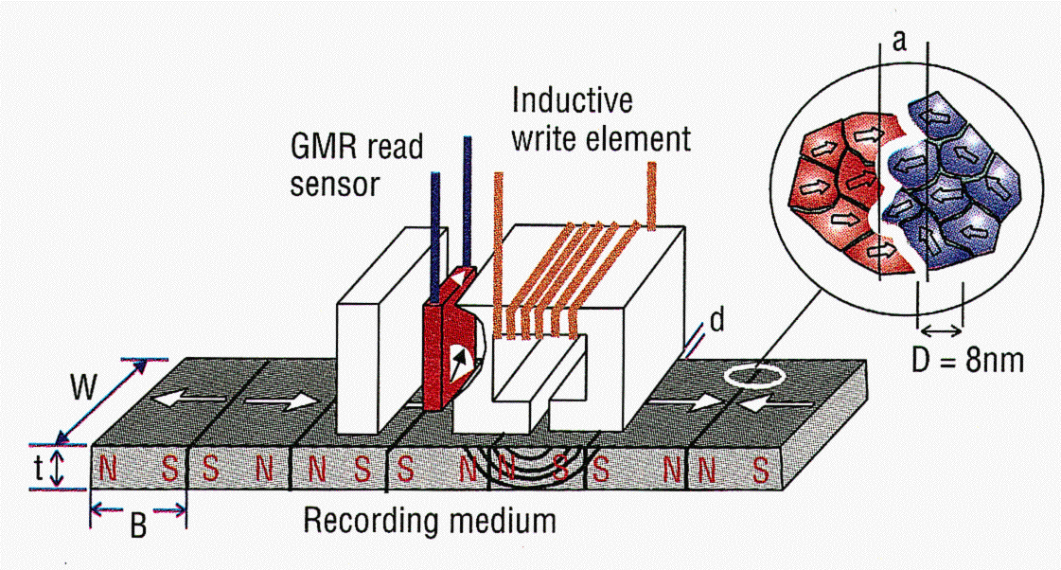
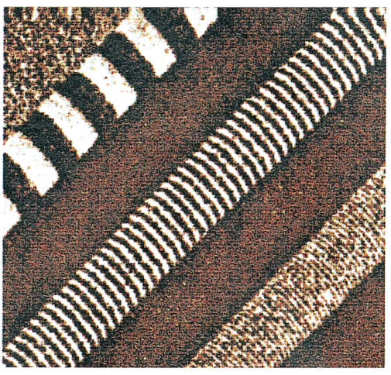
0 概述（续）
巨磁阻传感器 Giant MagnetoResistive sensors
硬盘读写头
2007年物理学诺奖
Peter Grünberg and
Albert Fert

Slide 12
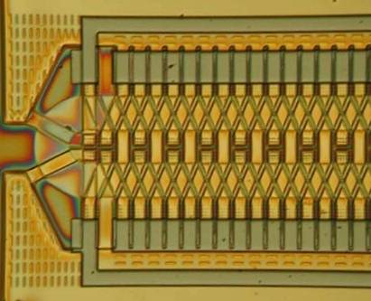
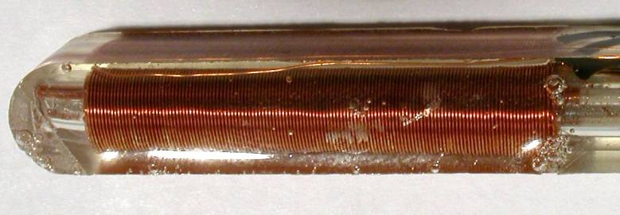
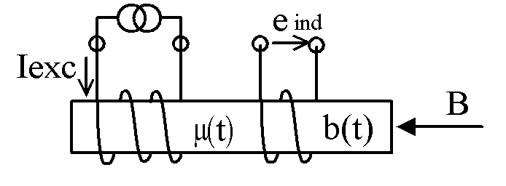
磁通门传感器 Fluxgates
0 概述（续）
磁通门传感器是利用被测磁场中高导磁铁芯在交变磁场的饱和激励下，其磁感应强度与磁场强度的非线性关系来测量弱磁场的一种传感器。磁通门传感器具有分辨力高、测量弱磁场范围宽、可靠、能够直接测量磁场的分量。

Slide 13
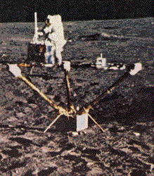
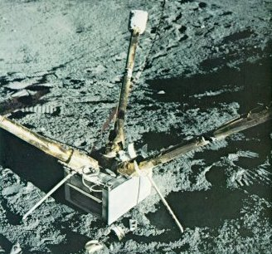
磁通门传感器 Fluxgates
0 概述（续）
阿波罗12飞船降落在月球的照片：
• 用到了3轴磁通门传感器探测月球磁场
• 长期稳定性好

Slide 14
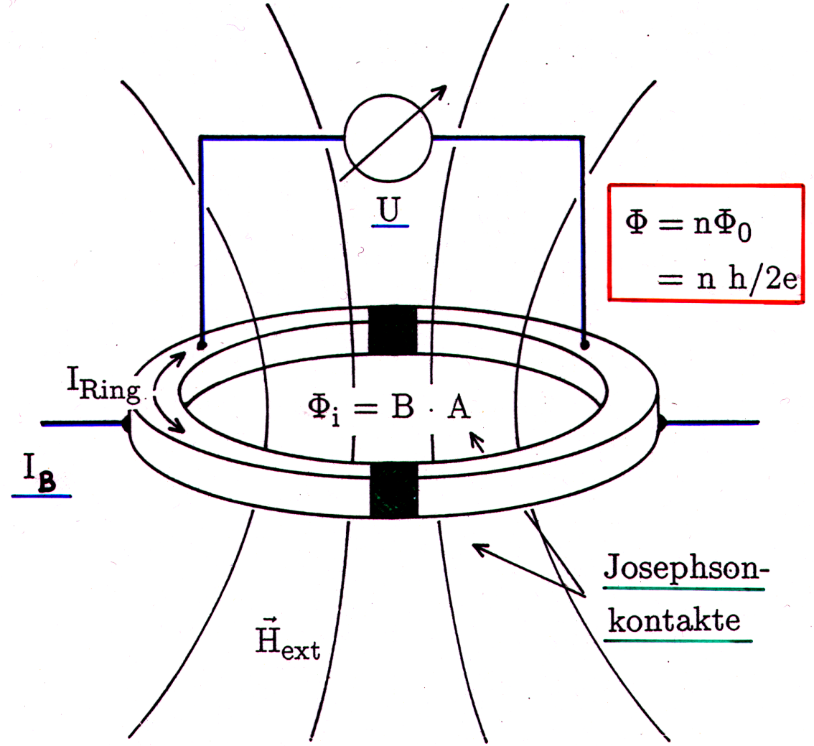
0 概述（续）
超导磁强计SQUIDs
超导量子干涉器（SQUID）是指由超导隧道结和超导体组成的闭合环路。其临界电流是环路中外磁通量的周期函数；其周期则为磁通量子φ₀，它具有宏观干涉现象。通常，人们称这样的超导环路为超导量子干涉器件。

Slide 15
0 概述（续）
本节的学习内容
磁电感应式传感器（线圈 Induction coils）
霍尔传感器 Hall-sensors
巨磁阻传感器 Giant MagnetoResistive sensors
磁通门传感器 Fluxgates
超导量子干涉器 SQUIDs
其他磁效应，如磁致伸缩效应、磁弹性效应等。

Slide 16
2 霍尔传感器（ Hall-sensors）
特点：
一种半导体磁传感器，和微电子集成电路技术兼容，易量产，批量成本低；
电压信号输出，接口方便；
抗蚀性强，不受环境光线、尘埃、油污、盐雾及其它化学气氛的影响；
结构牢固、耐震动、耐冲击和寿命长。
可实现非接触式测量
应用：
直接测量：磁场 电流 微位移量
间接测量：液位 压力 转速等

Slide 17
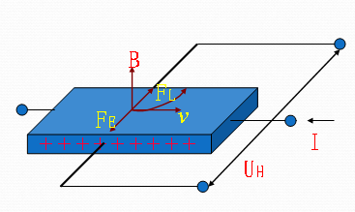
2.1 工作原理
霍尔效应：是指置于磁场中的导体或半导体中通入电流时，若电流与磁场垂直，则在与磁场和电流都垂直的方向上出现一个电势差。
原理线性度好👍
RH 为霍尔系数，它反映材料霍尔效应的强弱，KH 为霍尔灵敏度
半导体材料的霍尔灵敏度大，因而霍尔传感器通常采用半导体材料
霍尔元件：霍尔传感器的敏感元件和转换元件，它是利用半导体材料的霍尔效应原理制成。

Slide 18
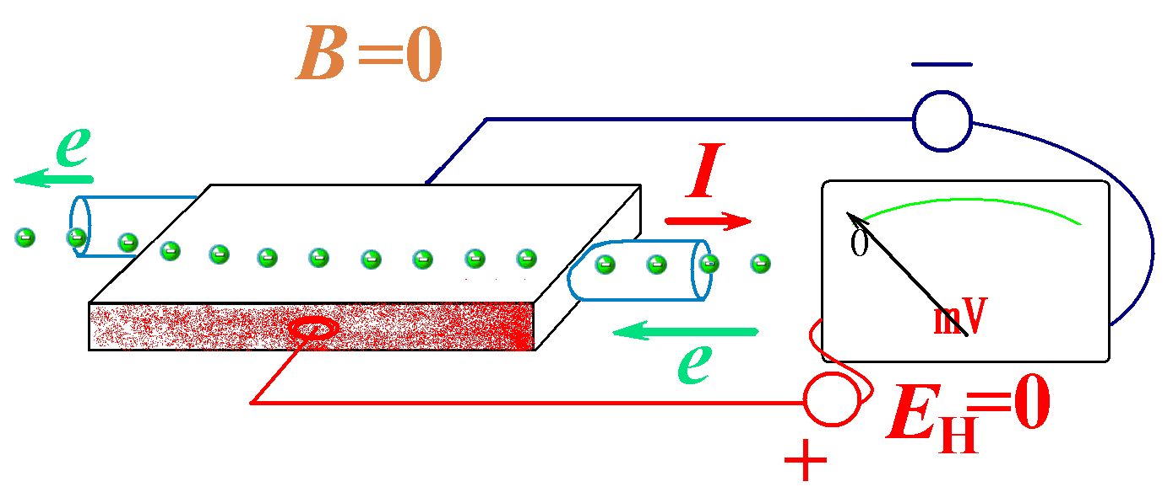
2.1 工作原理（续）
首先，给霍尔元件施加一个驱动电流 I
磁感应强度B 为零时的情况：
TIP：电子e左移，电流方向向右

Slide 19
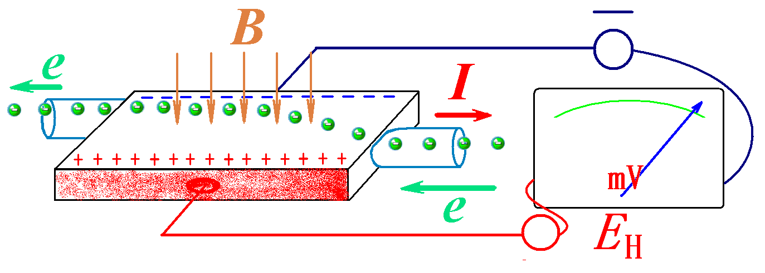
2.1 工作原理（续）
接下来，再给霍尔元件施加磁场 B
发生3件事：
运动的电子受到洛仑兹力F_{L} 作用，发生偏转
电子偏转后，电荷不平衡，产生霍尔电场E_{H} ，电场力
F_{E}限制电子继续偏转。
洛伦兹力和电场力平衡，霍尔电场E_{H}稳定

Slide 20
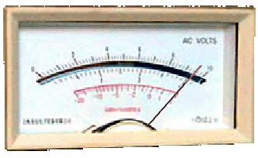
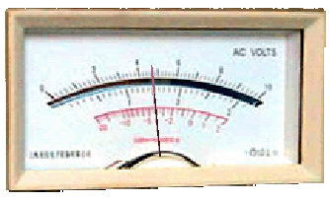
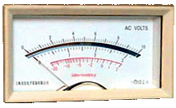
动画演示霍尔效应
d
a
b
c
当磁场垂直于薄片时，电子受到洛仑兹力的作用，向内侧偏移在半导体薄片c、d方向的端面之间建立起霍尔电势。

Slide 21
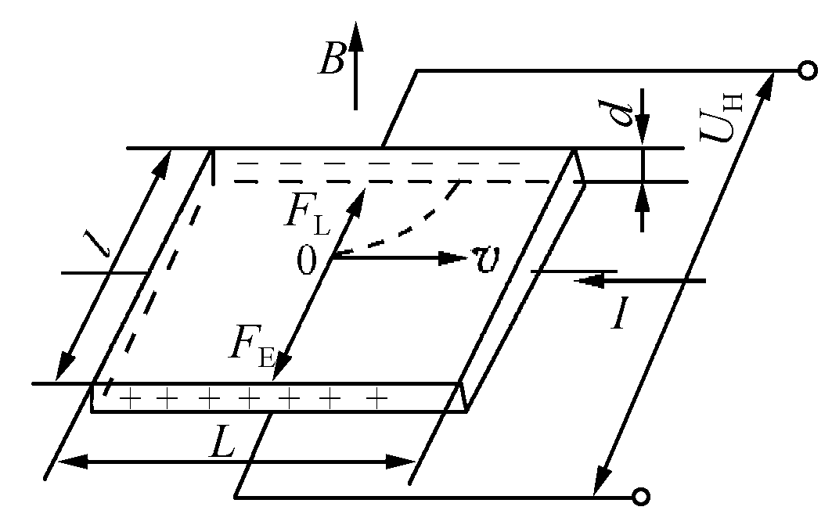
2.1 工作原理（续）
z
D
霍尔元件尺寸：
长、宽、厚为
L、l 和ｄ
A
x
B
y
C
ｘ方向上A和B端面上做两个金属电极，称为控制电极。施加电压ｕ，形成沿ｘ方向流动的电流Ｉ，称为控制电流。
设材料为Ｎ型半导体，导电的载流子是电子。
在ｚ轴方向的磁场作用下，电子将受到一个沿ｙ轴负方向的洛仑兹力： F_{L}=evB
e为载流子电荷；ｖ为载流子的运动速度；Ｂ为磁感应强度。

Slide 22
2.1 工作原理（续）
霍尔元件尺寸：
长、宽、厚为
L、l 和ｄ
z
D
A
x
F_{L}=evB
B
F_{E}=eE_{H}
y
C
C,D两端面因电荷积累而建立了一个霍尔电场Ｅ_{H}
当电场力与洛仑兹力相等时，达到动态平衡:
F_{L} = F_{E} , 进而有： eE_{H}=evB
霍尔电场的强度为 E_{H}=vB
在C 与D 两点间建立的电势差称为霍尔电压 U_{H}
U_{H} = E_{H}l = vBl

Slide 23
1.1 霍尔效应(续)
●霍尔电压 U_{H} = E_{H}l = vBl
U_{H：}基片宽度两侧面间由于电荷积累所形成的电位差，称为霍尔电压。
●通过基片的电流I与基片材料中的载流子浓度n和速度v的关系为 I = nevld
●联立U_{H} = vBl 和 I = nevld
得：
U_{H} = BI/ned = （R_{H} /d）BI
=K_{H}BI
R_{H}=1/ne—霍尔系数，由基片材料的物理性质决定的常数。

Slide 24
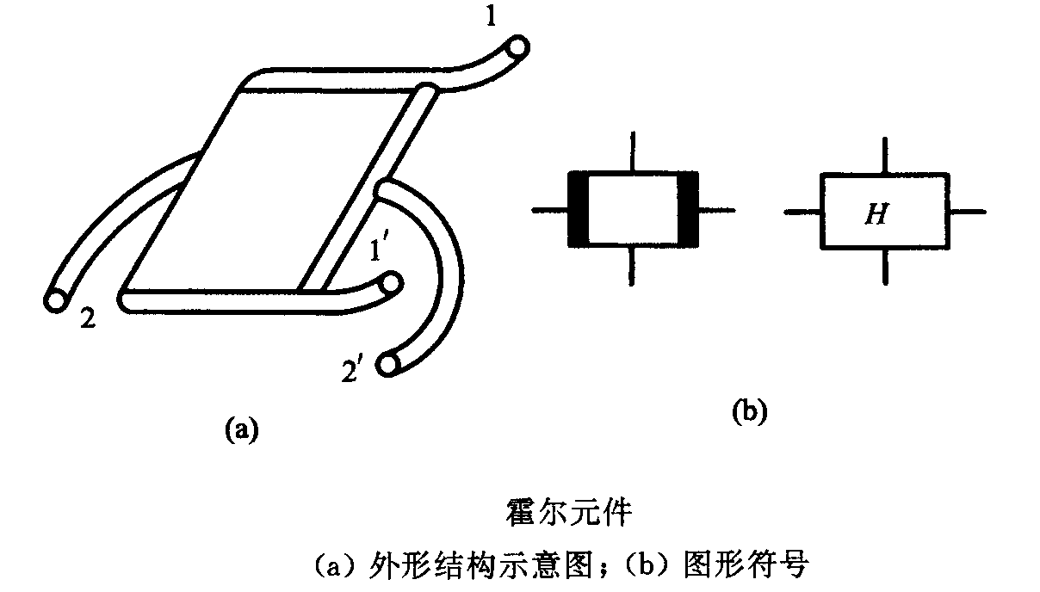
1.2 霍尔元件特点
结构：
●在基片两垂直侧面上各装上一对电极；
●激励电极1-1用以加激励电压U或激励电流I；
●霍尔电极2-2输出霍尔电压U_{H} ；
●在基极外面再封装非磁性金属或陶瓷、环氧类树脂作为外壳。

Slide 25

1.2 霍尔元件特点（续）
U_{H}=(R_{H} /d)BI=K_{H}IB
①材料选择原则：
霍尔电压值与载流子运动速度v有关,在半导体材料中，由于电子的迁移率比空穴的大，且N型半导体材料电子的迁移率更大，所以霍尔元件一般采用N型半导体材料。
②霍尔电压U_{H}与元件的尺寸有关。
d 愈小，霍尔灵敏度愈高，所以霍尔元件的厚度都比较薄，但d太小，会使元件的输入、输出电阻增加。
③最大激励电流I_{M} :由于霍尔电势随激励电流增大而增大，故在应用中总希望选用较大的激励电流。但激励电流增大，霍尔元件的功耗增大，元件的温度升高，从而引起霍尔电势的温漂增大，因此每种型号的元件均规定了相应的最大激励电流。

Slide 26
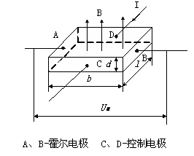
1.2 霍尔元件特点（续）
④ 长宽比L/b
由于控制电极对内部产生的霍尔电压有局部短路作用,在两控制电极的中间处测得的霍尔电压最大，离控制电极很近的地方，霍尔电压下降到接近于零。为了减少短路影响L/b要大一些，一般L/b=2。

Slide 27
1.2 霍尔元件特点（续）
⑤ 灵敏度（磁场强度、电流和输出电压的关系）
公式中：
R_{H} —霍尔系数，它反映材料霍尔
效应的强弱
K_{H} —霍尔元件的灵敏度

Slide 28
1.3 误差分析及补偿
1.3.1 不等位电压及补偿
●定义
当霍尔元件在额定控制电流作用下，不加外磁场时，霍尔传感器输出端之间的空载电势，称为不等位电动势U₀。
● U₀产生的原因
两电极点不能完全位于同一等位面上。存在一个电阻值R₀
B
I
I
U_{H}+U_{o}
C
R₀
D
A
霍尔元件不等位电压示意图

Slide 29
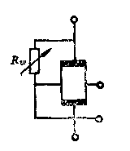
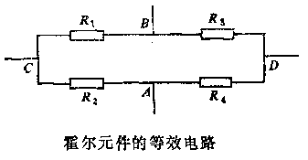
1.3 误差分析及补偿（续）
●补偿方法：
把矩形霍尔元件等效为一个四臂电桥，不等位电压相当于桥路的初始不平衡输出电压。因而一切对桥路平衡的方法均可作为补偿措施。
B
I
I
U_{H}+U_{o}
C
R₀
D
A
霍尔元件不等位电压示意图

Slide 30
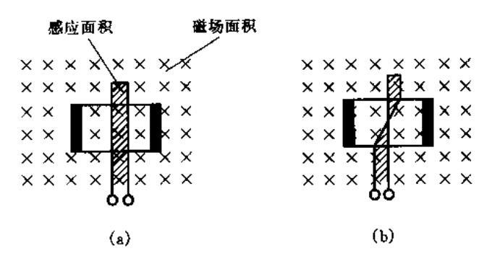
1.3 误差分析及补偿（续）
1.3.2 寄生直流电动势
当元件在不加磁场的情况下通入交流控制电流时，它的输出除了交流不等位电势外，还有一个直流分量。
改善电极欧姆接触性能
改善散热条件
1.3.3 感应电势
合理布线
辅助霍尔元件补偿

Slide 31
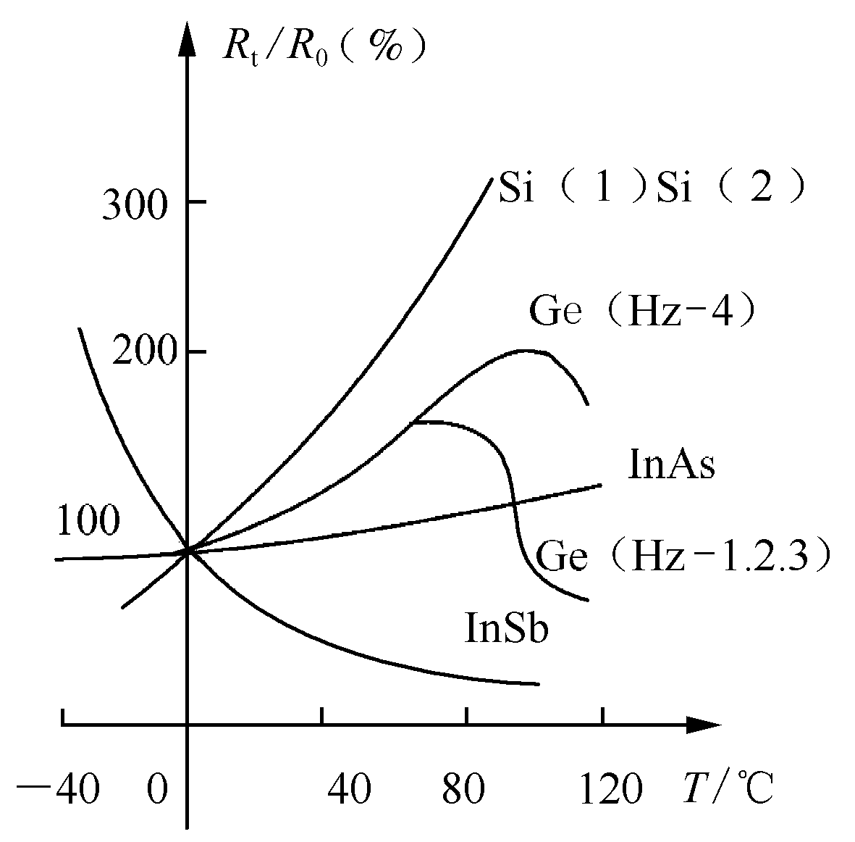
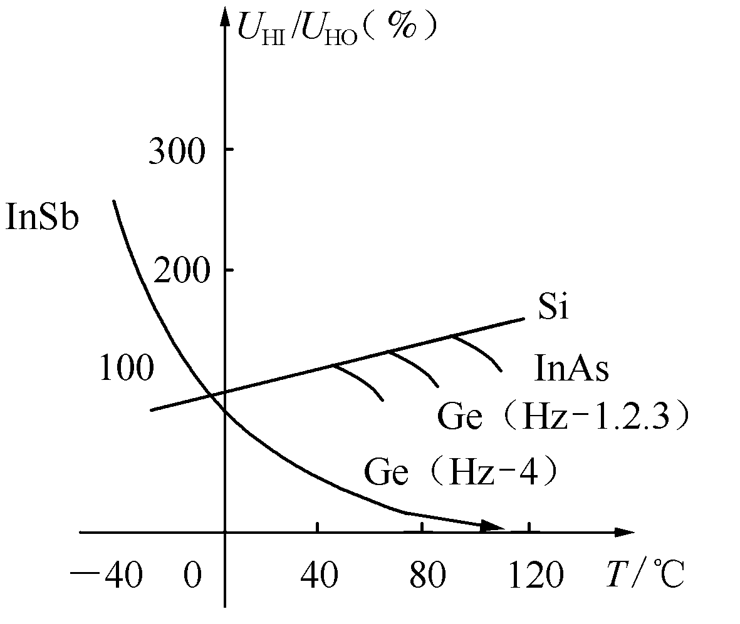
1.3 误差分析及补偿（续）
1.3.4 温度特性及温度误差补偿
①定义：指元件的内阻及输出与温度之间的关系。
②原因：由于电阻率、迁移率以及载流子浓度随温度变化，所以霍尔元件的内阻、输出电压（霍尔元件灵敏度）等参数也将随温度而变化。
内阻与温度关系曲线
输出电压与温度关系曲线

Slide 32
1.3.4 温度特性及温度误差补偿
●砷化铟（INAs）的内阻温度系数最小，其次是锗和硅，锑化铟(INSb)最大；
●除了锑化铟的内阻温度系数为负之外，其余均为正温度系数；
●硅材料的霍尔电压的温度系数最小，且在温度范围内是正值；
●其次是砷化铟，它是值在50度左右温度下由正变负；
●再次是锗；
●锑化铟的值最大且为负数，在低温下其霍尔电压将是砷化铟霍尔电压的3倍，
到了高温，霍尔电压降为平时的15%。

Slide 33
1.3.4 温度特性及温度误差补偿
③温度误差补偿
●问题： 恒流源激励→可抑制霍尔内阻随温度变化的影响
恒流源激励→不能消除灵敏度随温度变化产生的影响
●方法： 保持K_{H}I 之积不变
K_{H}随温度升高而增大→使激励电流I 相应减小→保持K_{H}I 不变
●实现：
并联电阻Rp
→
使等效激励电流减小
其补偿原理的理解通过如下Rp
值的计算来理解。。。
I
I_{P}
I_{H}
恒流源
R_{P}
U_{H}
恒流源温度补偿电路
Notes:
注意引导学生给出霍尔元件的等效电路。上图中霍尔元件实际可看作是负载。

Slide 34
1.3.4 温度特性及温度误差补偿
●补偿电阻计算（1）：
温度为t₀和t时的激励电流为：
I
I_{P}
I_{H}
恒流源
R_{P}
U_{H}
式中β为霍尔元件的电阻温度系数
对应的霍尔电压为：
恒流源温度补偿电路
式中α为霍尔元件灵敏度的温度系数

Slide 35
1.3.4 温度特性及温度误差补偿
●补偿电阻计算（1）
当温度完全补偿时，应有U_{Ht0}=U_{Ht}
一般有β>>α,
I
I_{P}
I_{H}
恒流源
R_{P}
U_{H}
恒流源温度补偿电路

Slide 36
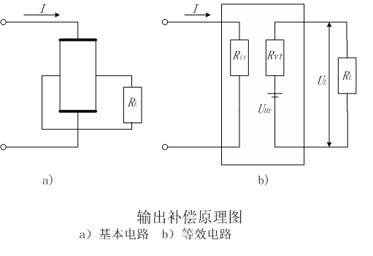
1.3.4 温度特性及温度误差补偿
●补偿电阻计算（2）
*利用输出回路的负载进行补偿
霍尔元件的输入采用恒流源，使控制电流Ｉ稳定不变。输出回路的输出电阻及霍尔电压与温度之间的关系为：
U_{Ht}=U_{H0}(1+αt) R_{vt}=R_{v0}(1+βt)
式中t表示温度的变化量

Slide 37
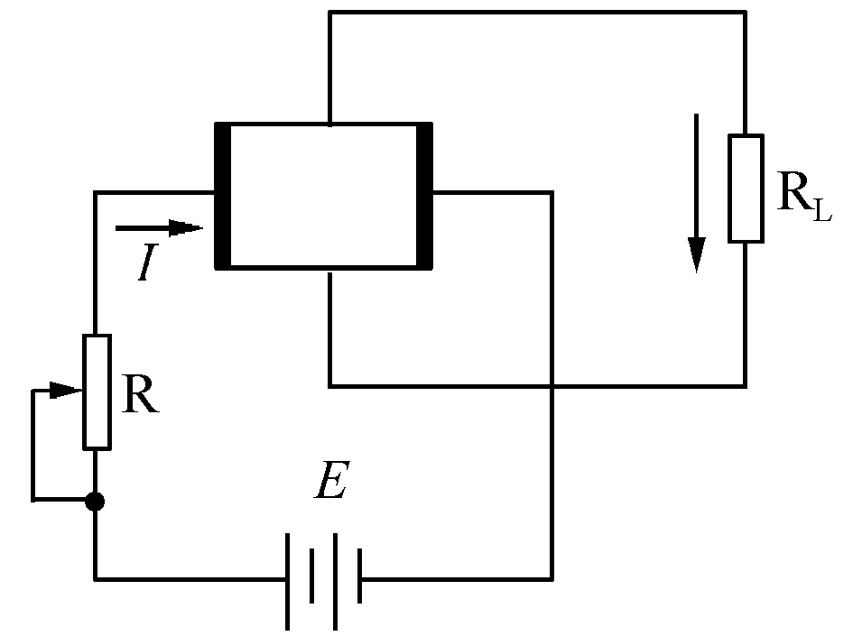
1.3.4 温度特性及温度误差补偿
●补偿电阻计算（2）
U_{Ht}为温度为t时的霍尔电压；U_{H0}为0时的霍尔电压；R_{vt}为温度为t时的输出电阻；R_{v0}为０时的输出电阻。负载R_{L}上的电压U_{L}为
U_{L}=[U_{H0}(1+αt) ] R_{L}/[R_{v0}(1+βt)+R_{L}]
为使U_{L}不随温度变化，可对上式求导数并使其等于零，可得
R_{L}/R_{v0}≈β/α-1≈β/α
最后，将实际使用的霍尔元件的α、β 值代入，便可得出温度补偿时的R_{L}值。
*其它补偿方式：
恒压源，串入电阻
Notes:
有很多省略，认为αt=0，βt=0

Slide 38
1.4 应用
U_{H}=K_{H}BI
①激励电流不变 →输出正比于磁感应强度
在非均匀磁场中→测量可转换为磁感应强度变化的量,
如位移、角度、转速和加速度
②磁场不变→输出正比于控制电流值→测量可转换为电流变化的量
③传感器输出值正比于BI之积，用于乘法、功率测量
测量：
磁感应强度、测磁感应强度（位移、加速度和转速）、测电流、 测功率

Slide 39
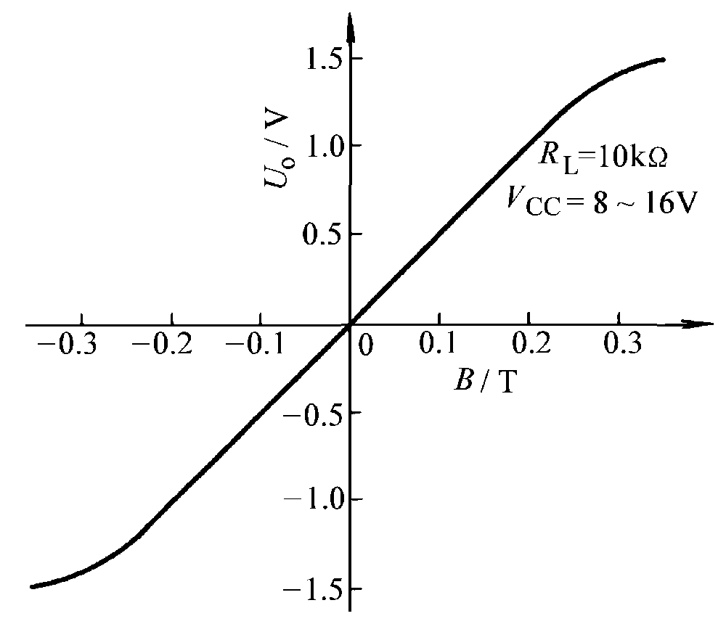
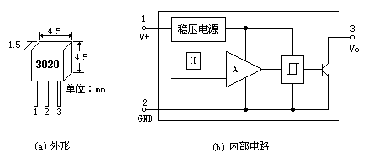
1.4 应用（续）
（1） 测磁感应强度 分为线性型和开关型两大类。
线性输出
霍尔开关型

Slide 40
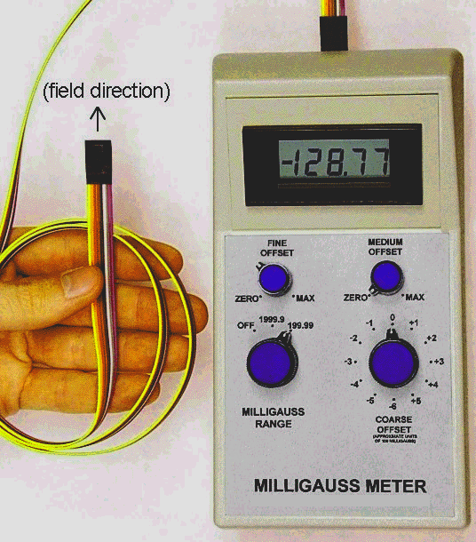
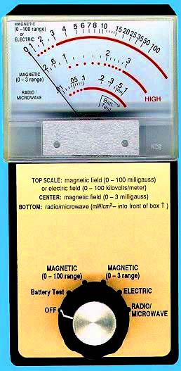
霍尔特斯拉计（高斯计）
霍尔元件

Slide 41
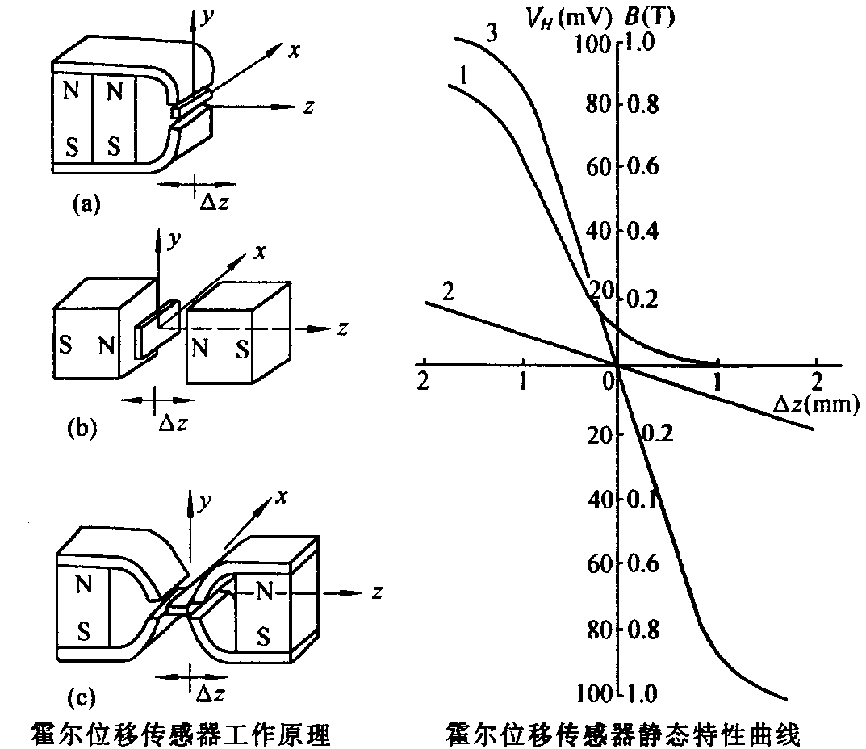
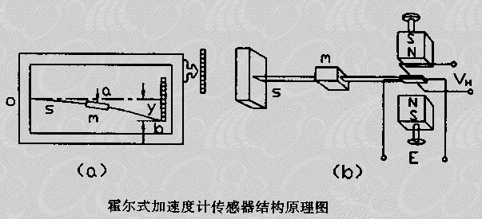
U_{H}=K_{H}BI
（2）测位移、加速度和转速（磁感应强度）
磁路部分：
●两块特性相同的磁钢，以
同一极性N—N相对安置，两磁钢
之间的中心位置处磁感应强度B为零。
●在霍尔元件偏离中心位置
＜土2mm范围内，U_{H}和B均有良好
的线性特性。
●两磁钢间隙越小，则位移灵敏度
越高，分辨率可达μ m数量级。

Slide 42
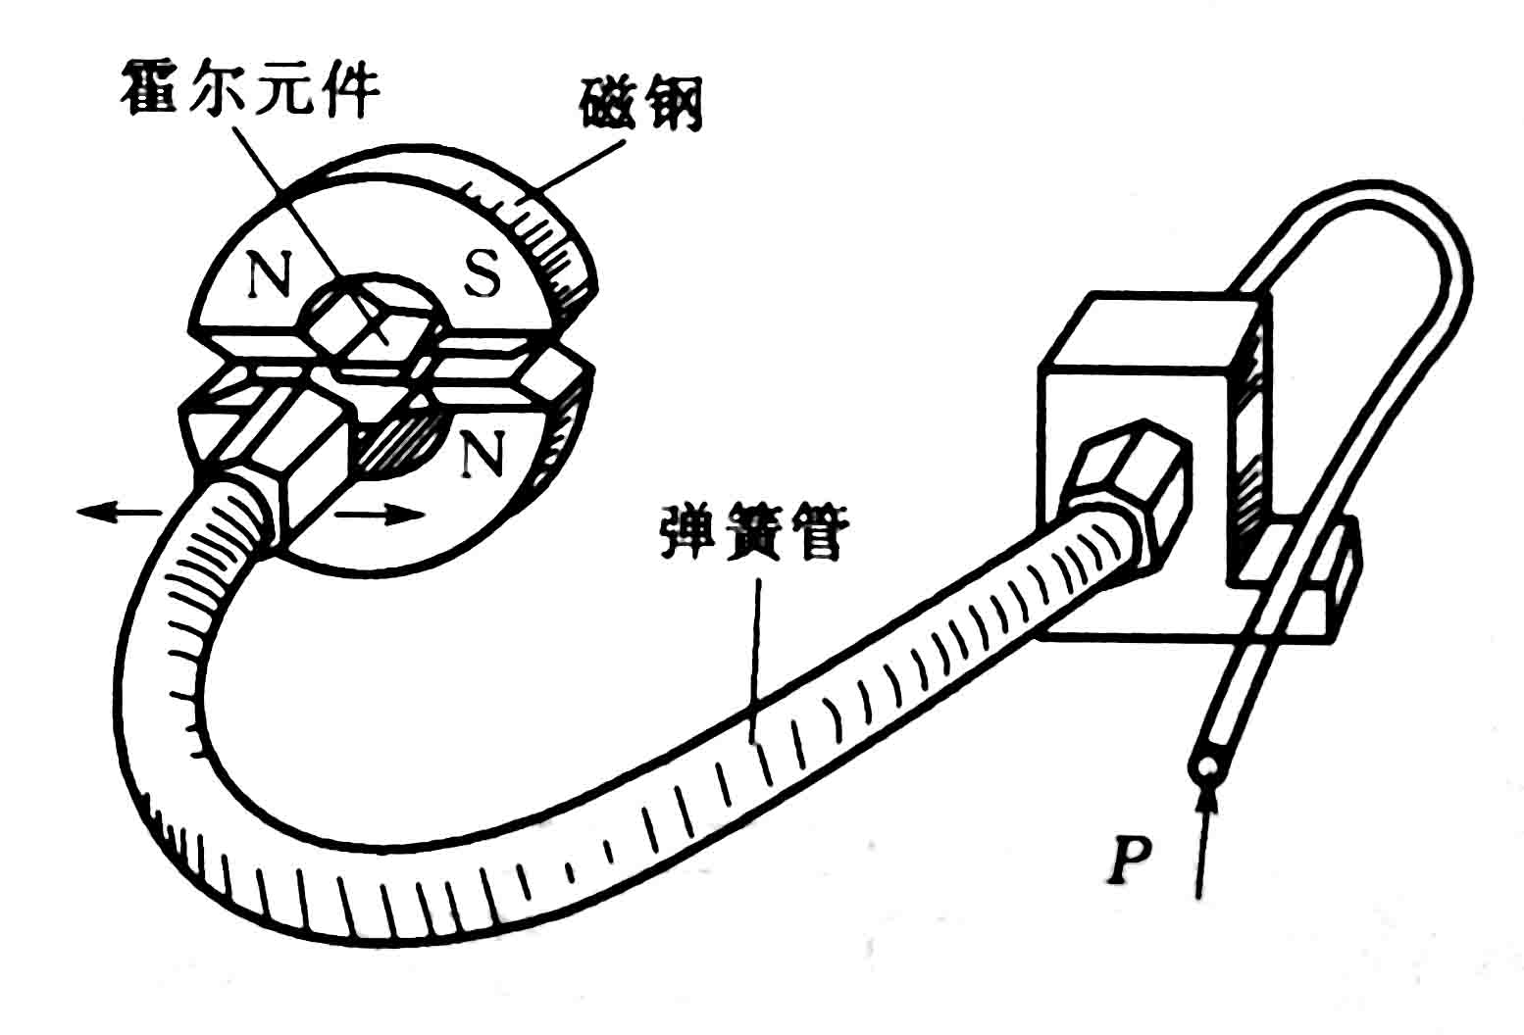
霍尔式压力传感器结构示意图如下图所示
其一端固定，另一端安装霍尔元件。当输入压力增加时，弹簧管伸长，使处于恒定磁场中的霍尔元件产生相应位移，霍尔元件的输出即可反映被测压力的大小。

Slide 43
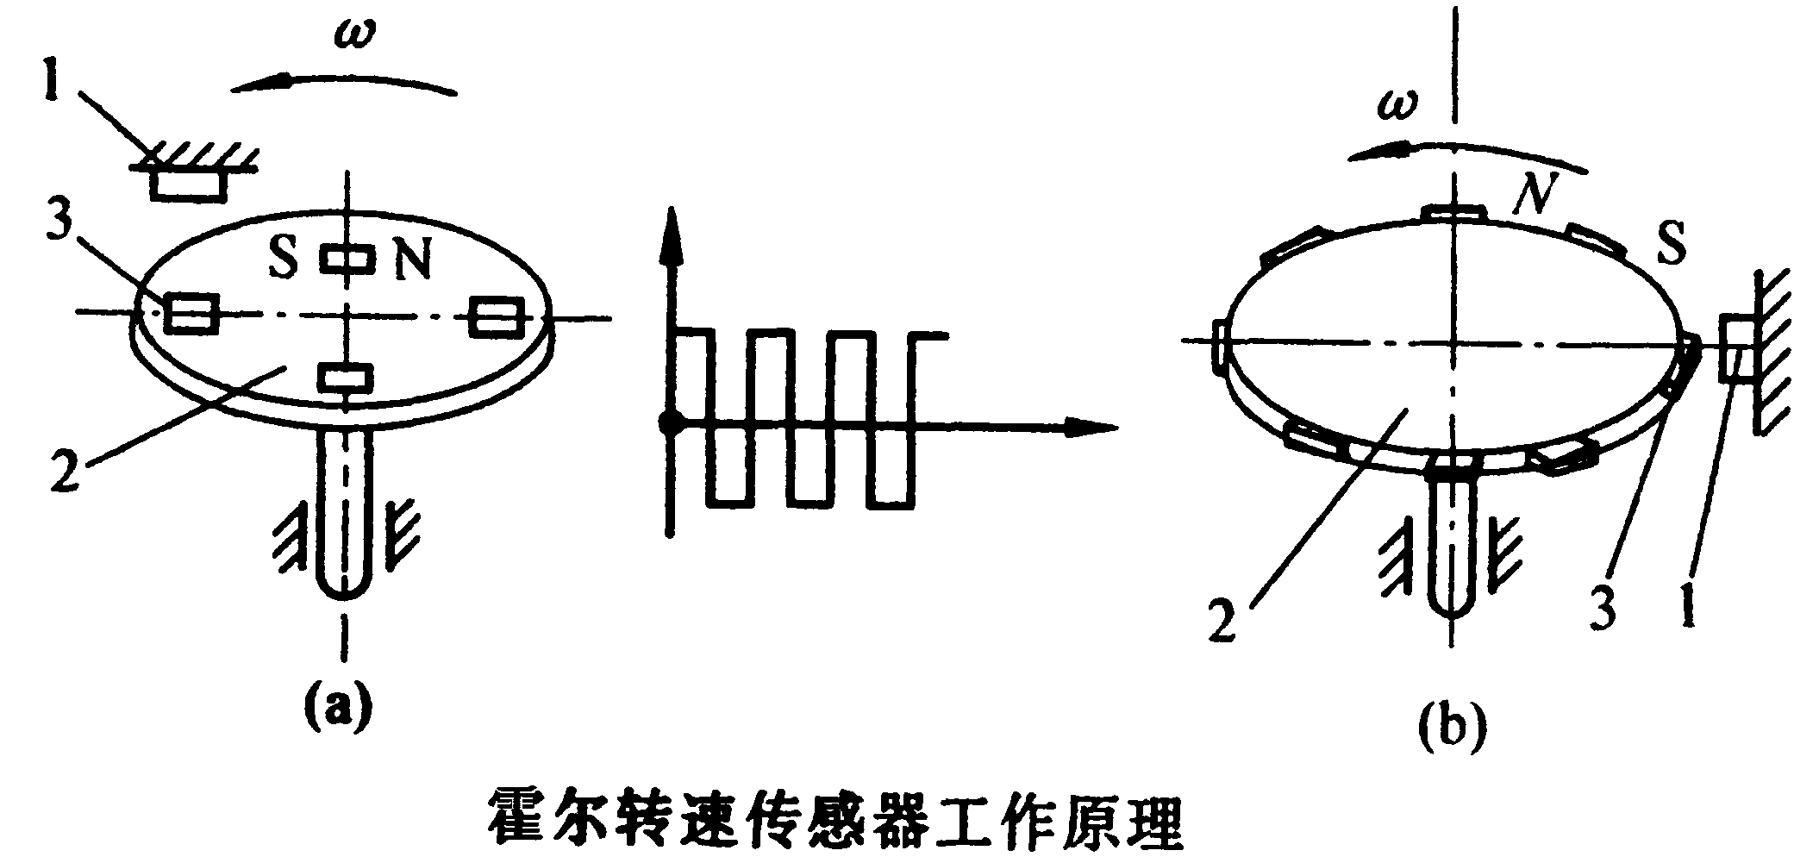
测转速
●霍尔器件需要工作电源→令磁体随被检测物体运动→霍尔器件固定
●将一个周边等距离嵌有永磁铁氧体的非磁性圆盘固定在被测轴上；
●相邻两铁氧体极性相反；
●测量头两导磁体外端的间距与圆盘上两相邻铁氧体之间的距离相等；
●圆盘转动时，霍耳器件输出正负交变的周期电势。

Slide 44
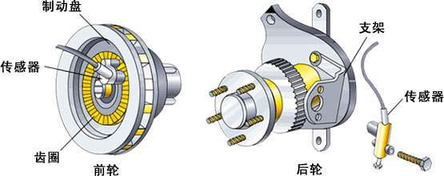
1.4 应用（续）
霍尔转速传感器在汽车防抱死装置（ABS）中的应用
带有微型磁铁的霍尔传感器
若汽车在刹车时车轮被抱死，将产生危险。用霍尔转速传感器来检测车轮的转动状态有助于控制刹车力的大小。

Slide 45
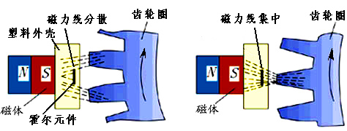
1.4 应用（续）
霍尔转速表原理--B
当齿对准霍尔元件时，磁力线集中穿过霍尔元件，可产生较大的霍尔电动势，放大、整形后输出高电平；反之，当齿轮的空挡对准霍尔元件时，输出为低电平。

Slide 46
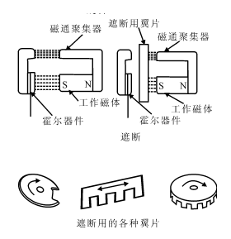
1.4 应用（续）
测转速—C遮断方式——磁屏蔽
●在遮断方式中，工作磁体和霍尔器件
相对固定；
●用一软磁翼片作为运动工作部件；
●当翼片进入间隙时，作用到霍尔器件
上的磁力线被部分或全部遮断，以此来
调节工作磁场。

Slide 47
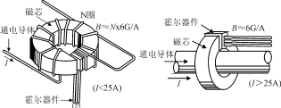
（3）测电流
①霍尔电流、电压传感器原理
●电流流过的导线周围→安培环路定理→感生磁场
●霍尔器件检测电流感生的磁场→测出产生这个磁场的电流的量值
②结构
●用一环形导磁材料作成磁芯，将导线中电流感生的磁场聚集起来，
●在磁芯上开一气隙，内置一个霍尔线性器件，
●器件通电后，便可由它的霍尔输出电压得到导线中流通的电流。

Slide 48
1.4 应用（续）
（3）测电流
③特点
●依靠磁场进行耦合实现电流的“无介入”检测：
即：测量电路不必接入被测电路即可实现电流检测；
●检测电路的输入、输出电路是完全电隔离的；
●检测过程中，被测电路和检测电路相互无影响；
●响应时间可短到1μs以下，可检测从直流到MHz级的各种波形电流。

Slide 49

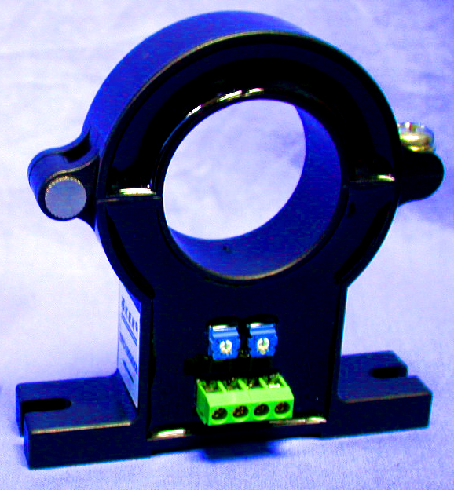



霍尔电流传感器演示
铁心
I
I
线性霍尔IC
U_{H}=K_{H} IB

Slide 50



其它霍尔电流传感器

Slide 51

反馈补偿式霍尔电流传感器 （适用于静态电流较大的检测）
●将霍尔器件的输出电压放大并通过补偿线圈；
●令补偿线圈产生的磁场和被测电流产生的磁场方向相反；
●若满足条件I_{o}N₁=I_{s}N₂，则磁芯中的磁通为0；
●此时，霍尔器件处于零磁通状态，磁芯中的磁感应强度极低（理想状态应为0），不会使磁芯饱和，也不会产生大的磁滞损耗和涡流损耗。
一种平衡型（闭环反馈型）传感器的例子
问：传感器的输出在哪里？
Notes:
静态电流较大容易导致霍尔元件输出电压的非线性

Slide 52
习题：
10-1，10-2，10-3，10-7

